Slide 1

Universidad Nacional de Río Negro
Física 1 A - 2012
Unidad 01 – Energía
Clase 0108
Fecha 11 Abr 2012
Cont Energía - Trabajo
Cátedra Asorey – Cutsaimanis
Web http://fisica1-unrn.blogspot.com
Archivo A-2012-U01-C08-0411-trabajo

Slide 2
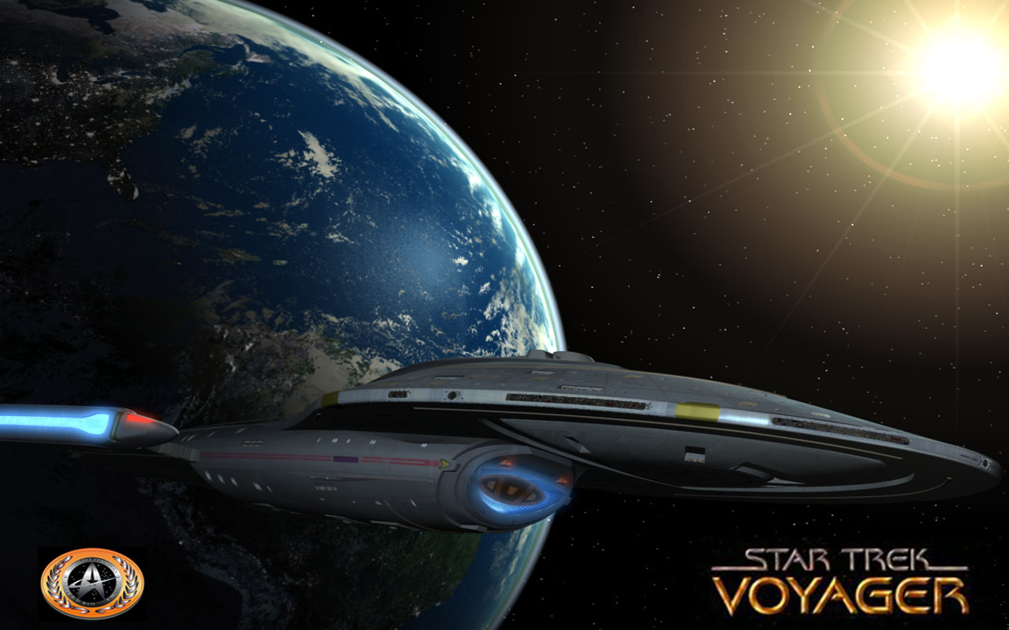
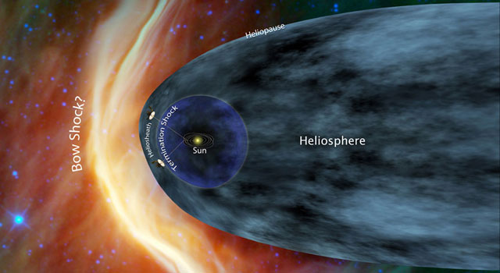
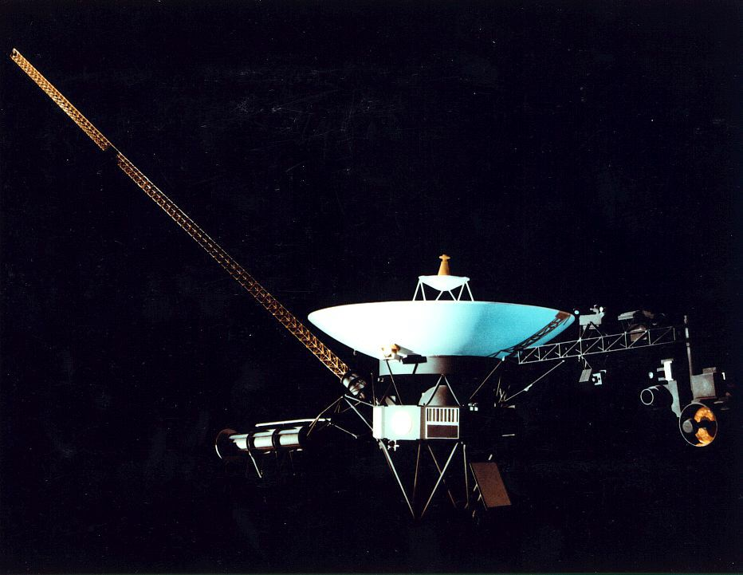
En el episodio anterior
Calcular el tiempo que le toma a una señal viajando a la velocidad de la luz en llegar a la Tierra (D=120 UA)

Slide 3
Velocidad de escape
Imaginemos lo siguiente: v₁ = 0 y h → ∞
Luego, si h→∞, 1/(R+h)→0. Entonces:
v_{e} es la velocidad de escape: hay que darle esa velocidad a un cuerpo para que sea capaz de liberarse de la atracción gravitatoria de un planeta y llegar al infinito con velocidad nula
v_{e} =11180 m/s

Slide 4
Energía potencial y Fuerza
¿Cuál es la tasa de cambio de la energía potencial gravitatoria ante un cambio en la posición relativa?
Y ahora, dos posibles caminos:
  a) Hacemos la cuenta
  b) Ponemos unos números

Slide 5
Ok. Pongamos unos números
Usamos:
G = 6.67x10-11 m³/(kg s²) R ~ 6 x10⁶ m m=1 kg
h=10000m
h= 1000m
h= 100m
Ahora calculen el peso del cuerpo m=1 kg (recordar g=9.8 m/s²)
¿Qué pasó?

Slide 6
Y ahora hagamos la cuenta
Empecemos
Y entonces:
Y si hacemos h→0:
Esta es la interacción (fuerza) asociada a la energía potencial gravitatoria: el peso

Slide 7
¡Que trabajo fue llegar hasta aquí!
Alto. Si h→0 entonces vale ΔE_{g}=mgh, ¿no?
¿Qué es (mg)? ¿Qué es h?
Entonces:
ΔE_{g}=(mg) h = Fuerza x Distancia
Finalmente:
La variación de la energía potencial gravitatoria es igual al trabajo de (o contra) la fuerza de gravedad
TRABAJO

Slide 8
En general...
La variación neta de la energía total de un sistema es igual al trabajo realizado por un agente externo para lograr dicho cambio

